Slide 1


Просмотр разделов и тем
Регистрация
База данных

Slide 2
Добавление списка разделов, тем, заданий
Изменение списка разделов, тем, заданий
Удаление списка разделов, тем, заданий
База данных

Slide 3
Неавторизированный пользователь
Выполнение заданий
Просмотр статистики по заданиям
Авторизированный пользователь
База данных

Slide 4
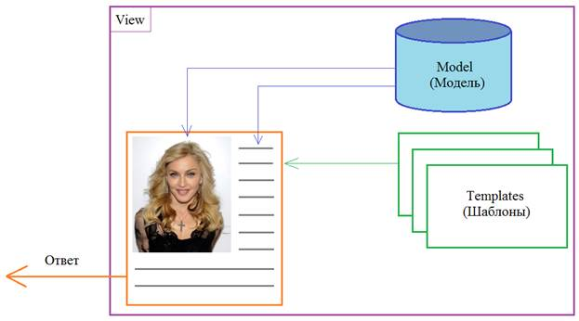
Web-page
(Страница сайта)

Slide 5
Makmath project
Topics app

